Slide 1


ỦY BAN NHÂN DÂN QUẬN LONG BIÊN
TRƯỜNG TIỂU HỌC ĐÔ THỊ VIỆT HƯNG
BÀI GIẢNG ĐIỆN TỬ
KHỐI 3
MÔN: TIẾNG VIỆT

Slide 2




Slide 3
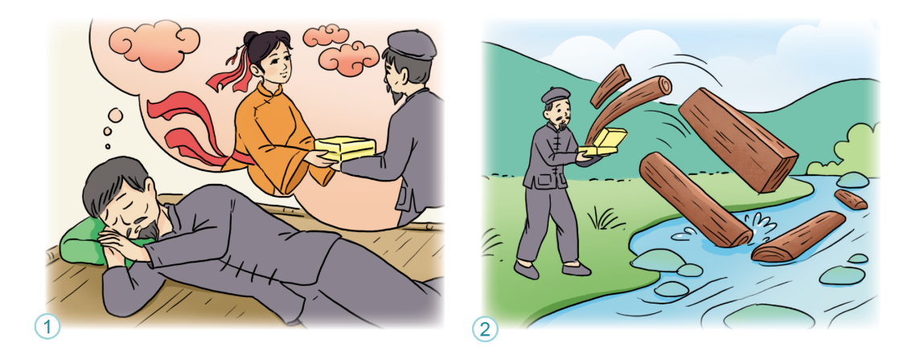
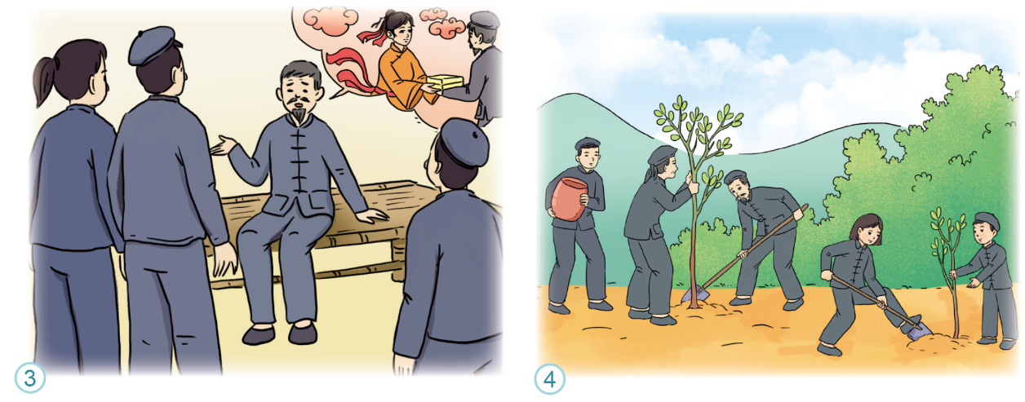
Kể lại câu chuyện Rừng gỗ quý theo lời ông lão
a) Kể đoạn 1 và 2.
M: Mấy hôm nay, tôi đi tìm gỗ làm nhà. Một đêm...
b) Kể các đoạn tiếp theo.
M: Tôi đành quay lại tìm nàng tiên...

Slide 4
a) Kể đoạn 1 và 2
b) Kể các đoạn tiếp theo

Slide 5



Slide 6






Slide 7

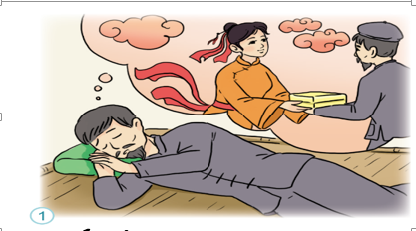
Kể lại từng đoạn câu chuyện theo gợi ý.
Rừng gỗ quý
a) đoạn 1,2
a) Hồi ấy tôi đi tìm gỗ để làm nhà. Một đêm, tôi nằm mơ thấy mình được tiên ban cho một chiếc hộp. Nàng tiên bảo:
- Về đến nhà, ông hãy mở nhé!

Slide 8
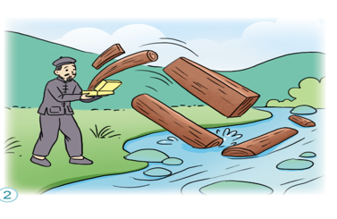
Kể lại từng đoạn câu chuyện theo gợi ý
Rừng gỗ quý
a) đoạn 1,2
Tôi cảm ơn nàng tiên rồi mang hộp về. Dọc đường, không nén nổi tò mò, tôi đã mở chiếc hộp ra. Nào ngờ, nắp hộp vừa hé mở thì bao nhiêu cột gỗ, ván gỗ tuôn ra ào ào, rồi lao xuống suối, trôi đi mất. Cầm cái hộp không trong tay, tôi tiếc ngẩn ngơ.

Slide 9
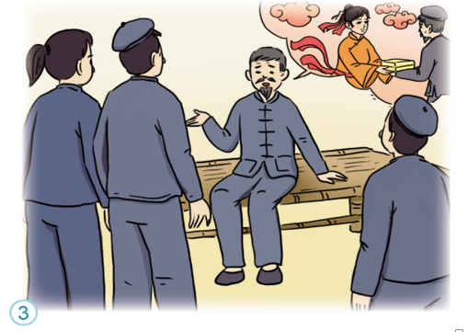
Kể lại từng đoạn câu chuyện theo gợi ý
Rừng gỗ quý
b) Kể các đoạn tiếp theo
Cầm cái hộp không trong tay, tôi tiếc ngẩn ngơ. Thế là tôi đành quay lại nằn nì nàng tiên. Nàng tiên thương tình, đưa cho tôi một cái hộp khác và dặn nhất định về nhà mới được mở hộp. Về đến nhà, tôi mở hộp, chẳng thấy gỗ đâu, chỉ thấy trong hộp toàn những hạt cây nhỏ tí... Tiếng chim hót làm tôi choàng tỉnh giấc, Hoá ra là tôi ngủ mơ.

Slide 10
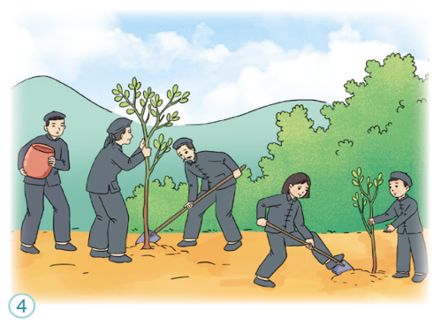
Kể lại từng đoạn câu chuyện theo gợi ý
Rừng gỗ quý
b) Kể các đoạn tiếp theo
Nghĩ đến giấc mơ của mình, tôi chợt hiểu ra: Lúa ngô phải gieo trồng mới có thì gỗ rừng cũng vậy. Tôi liền bảo các con và dân làng tìm hạt cây về gieo trồng. Chẳng bao lâu nữa, đồi trọc sẽ biến thành rừng, dân làng tôi sẽ không phải đi xa tìm gỗ làm nhà, đóng bàn ghế nữa.

Slide 11


Tiêu chí đánh giá:
- Nhớ nội dung câu chuyện.
- Phối hợp ăn ý, kể kịp lượt lời.
- Kể tự nhiên, biểu cảm.

Slide 12


Thảo luận nhóm
2. Trao đổi: Theo em rừng đem lại lợi ích gì:
a) Đối với vùng có rừng?
b) Đối với các vùng khác?

Slide 13

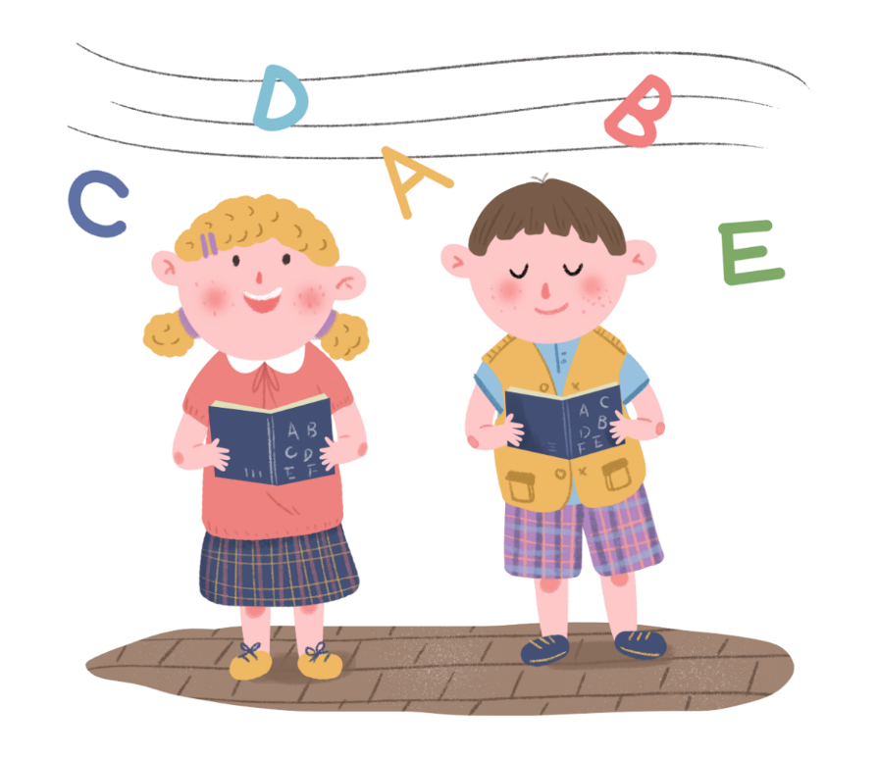

a) Đối với vùng có rừng: phát triển kinh tế, cung cấp nguồn gỗ, củi, chống xói mòn đất, điều hòa không khí,...

Slide 14
b) Đối với các vùng khác: Điều hòa khí hậu, làm giảm sự khắc nghiệt của thiên nhiên, cung cấp gỗ,...

Slide 15



